Slide 1
HA liityntäpalvelin ja klusterointi
KaPA palveluväyläkoulutus

Slide 2
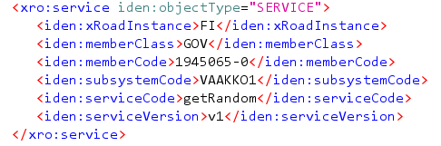
High Availability liityntäpalvelin
Liityntäpalvelimessa on sisäänrakennettuna naiivi tuki klusteroidulle liityntäpalvelinympäristölle ”fastest wins” periaatteella
Client-liityntäpalvelin ottaa yhteyden server-liityntäpalvelimeen
Osoitetietona on kohdepalvelimen parameterit, mm. memberCode ja subsystemCode

Slide 3
High Availability liityntäpalvelin
Kutsuva liityntäpalvelin saa global configurationin mukana tiedon siitä, mistä URLista löytyy subsystemiä FI/GOV/1945065-0/VAAKKO1 vastaava liityntäpalvelin
Tällaisia liityntäpalvelin-kandidaatteja voi olla useita

Slide 4
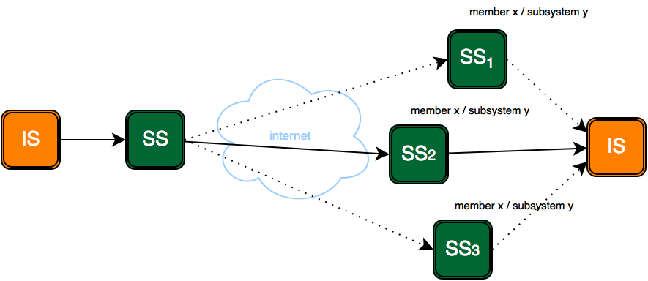
High Availability liityntäpalvelin ja ”kuormanjako”
Consumer –liityntäpalvelin avaa TCP yhteyden kaikkiin koordinaatteja vastaaviin producer liityntäpalvelimiin SS1-SS3
Request lähetetään sille kandidaatille joka vastaa nopeimmin TCP kättelyyn (käytännössä jatkuvasti yksi tietty palvelin)

Slide 5
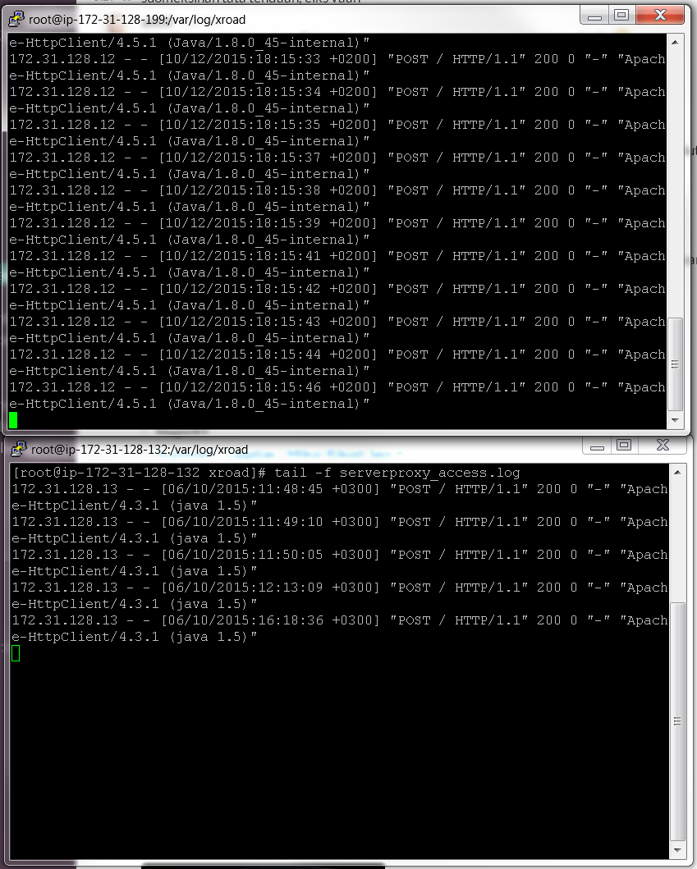
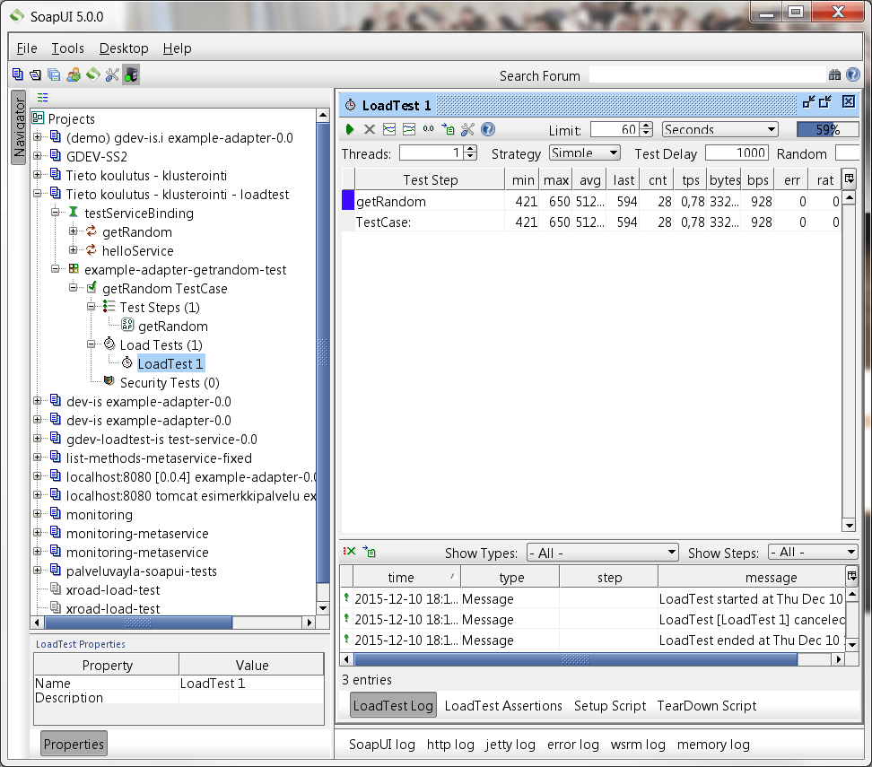
(Demo)
gdev-ss1 -> gdev-rh1 & 2

Slide 6
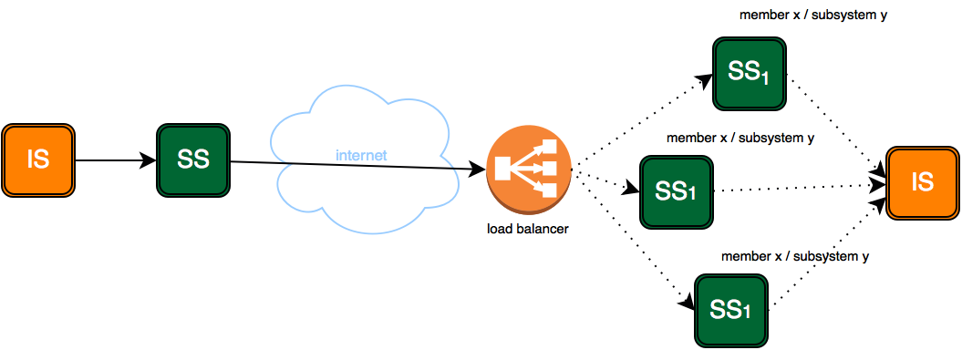
Ulkoinen kuormanjako

Slide 7
Ulkoinen kuormanjako
Olisi todennäköisesti mahdollista tehdä liityntäpalvelimille ulkoinen kuormanjako, jossa server-liityntäpalvelin näkyy ulkomaailmaan (muille liityntäpalvelimille, global configuraatiolle) yhtenä palvelimena, vaikka taustalla onkin n kpl palvelimia
Tämä ei ole virallisesti tuettu konfiguraatio, eikä sitä ole esim. testattu Suomen kehitystiimillä.
Vaatii sen että n kpl liityntäpalvelimia on identtisiä
Konfiguraatio identtinen (voidaan tehdä backupaamalla / palauttamalla konfiguraatio)
Ulkoinen kuormanjakaja ei terminoi SSL:ää vaan salaus menee liityntäpalvelimelle asti

Slide 8
Teemme kokonaisuuksien kehittämisestä hallittavaa ja tuloksellista!

